Slide 1
Program Przedszkolnej Edukacji Antytytoniowej
„CZYSTE POWIETRZE WOKÓŁ NAS”

Slide 2
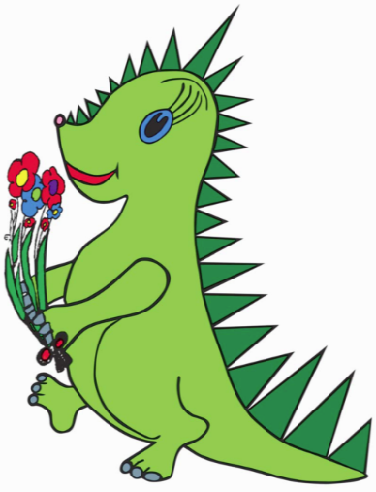
Oto nasz bohater - DINEK
Witajcie kochane dzieci!

Slide 3
Sympatyczny Dinek pomoże Wam zapoznać się z różnymi rodzajami dymu, porozmawiamy o szkodliwości dymu papierosowego oraz jak go unikać, nauczymy się także piosenki o Dinusiu. Nie zabraknie też wesołej twórczości, czyli malowania i kolorowania. ZACZYNAMY!

Slide 4
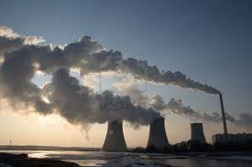
RODZAJE DYMÓW

Slide 5
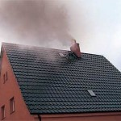
RODZAJE DYMÓW

Slide 6
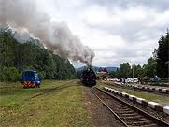
RODZAJE DYMÓW

Slide 7
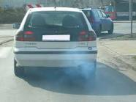
RODZAJE DYMÓW

Slide 8
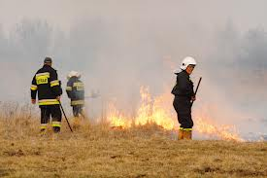
RODZAJE DYMÓW

Slide 9
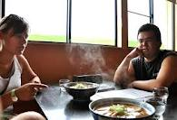
RODZAJE DYMÓW

Slide 10
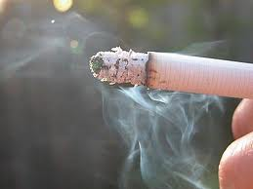
RODZAJE DYMÓW

Slide 11
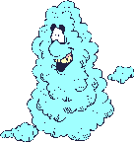
Co dymi? Jak dymi? (Słabo? Mocno? Jakie kolory mają dymy?) Dlaczego dymi?

Slide 12
Do widzenia kochane dzieci!

Slide 13
Witajcie kochane dzieci!

Slide 14
Który zapach jest przyjemniejszy?
zapach kwiatu czy dymiącego
papierosa

Slide 16
JAK SIĘ CZUJESZ KIEDY DYMI PAPIEROS?

Slide 17
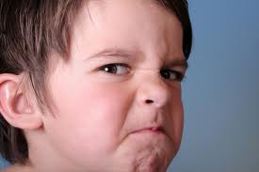
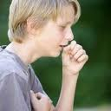

Slide 18
Wszystkie dzieci wołają:
Papieros to wróg nasz, zdrowie zabiera.
Nie wolno! To szkodzi!
Dość tego palenia!

Slide 19
Do widzenia kochane dzieci!

Slide 20
Witajcie kochane dzieci!

Slide 21
Drogie dzieci, czy wiecie co oznacza ten symbol?

Slide 23
Każdy z tych znaczków informuje:
TU NIE WOLNO
PALIĆ

Slide 24
Czy wiecie w jakich miejscach można spotkać taki znaczek?

Slide 25
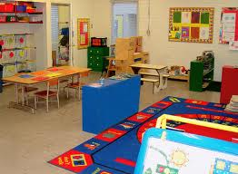
W budynkach i na terenie przedszkoli, szkół

Slide 26
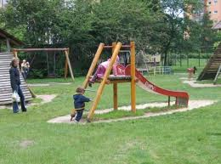
W miejscach przeznaczonych do zabaw dla dzieci

Slide 27
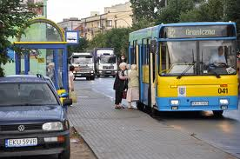
Na przystankach komunikacji publicznej oraz w autobusach

Slide 28
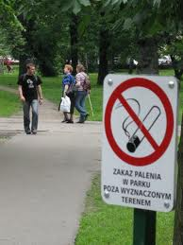
W ogólnodostępnych miejscach wypoczynku – parki miejskie

Slide 29
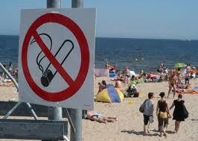
W ogólnodostępnych miejscach wypoczynku - plaże

Slide 30
Niektórzy ludzie palący papierosy robią to przy ludziach, którzy nie znoszą dymu papierosowego i wiedzą, że jest on szkodliwy dla zdrowia

Slide 31
W jaki sposób można zwrócić uwagę takim osobom?
Jak unikać szkodliwego dymu papierosowego?

Slide 32
Aby pokazać palącym, że nie chcecie żeby przy was palili, możecie przygotować własne znaczki z zakazem palenia

Slide 33
Wykonajcie taki znaczek w domu (pomoże Wam rodzic), możecie przykleić go na drzwiach swojego pokoju.

Slide 34
Dzięki niemu nikt nie będzie palił papierosów w Twoim pokoju!

Slide 35
Jeśli ktoś z dorosłych będzie palił papierosy w Twojej obecności, powiedz mu głośno: „NIE PAL PRZY MNIE, PROSZĘ!”

Slide 38
Do widzenia kochane dzieci!

